Slide 1
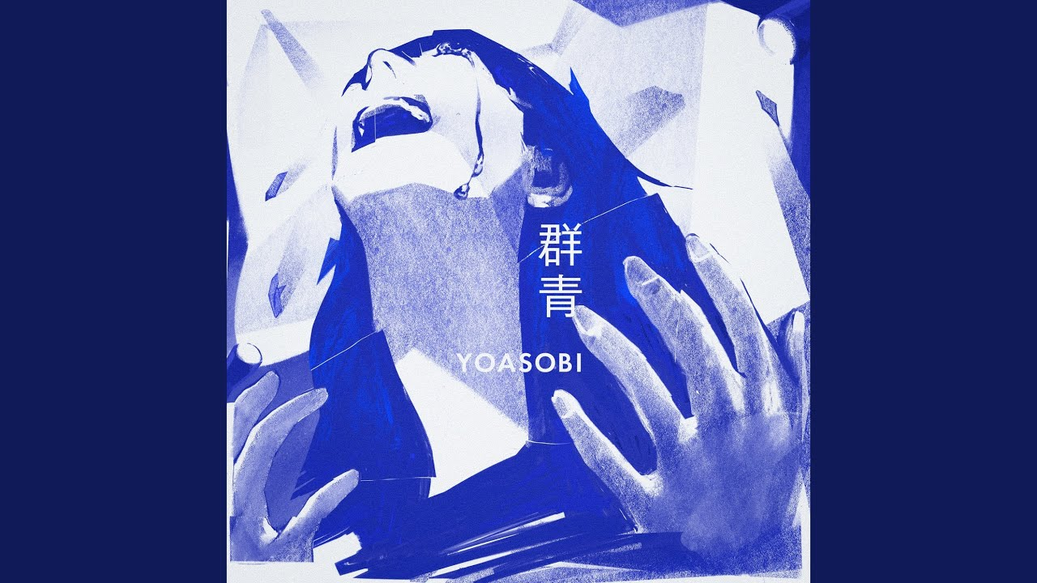
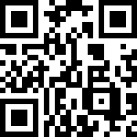
音樂分享
U10901016 教育系二A 莊馥翎
1:32 start

Slide 2
主唱
ikura
歌曲創作
Ayase
YOASOBI是日本雙人音樂組合。
2019年以第一張單曲「夜に駆ける」（向夜晚奔去）出道。
將在日本索尼音樂娛樂所經營的小說及插畫網站「monogatary.com」中的原作小說音樂化。
音樂類型為日本流行音樂(J-POP)

Slide 3
歌曲名稱：群青
歌曲風格：日本流行音樂
作曲者：Ayase
作詞者：Ayase
演唱者：ikura
YOASOBI的第五首數位發行單曲
以日本漫畫家山口飛翔的作品《藍色時期》為原型創作
時長4分8秒，每分鐘135拍的降B大調日本流行音樂

Slide 4
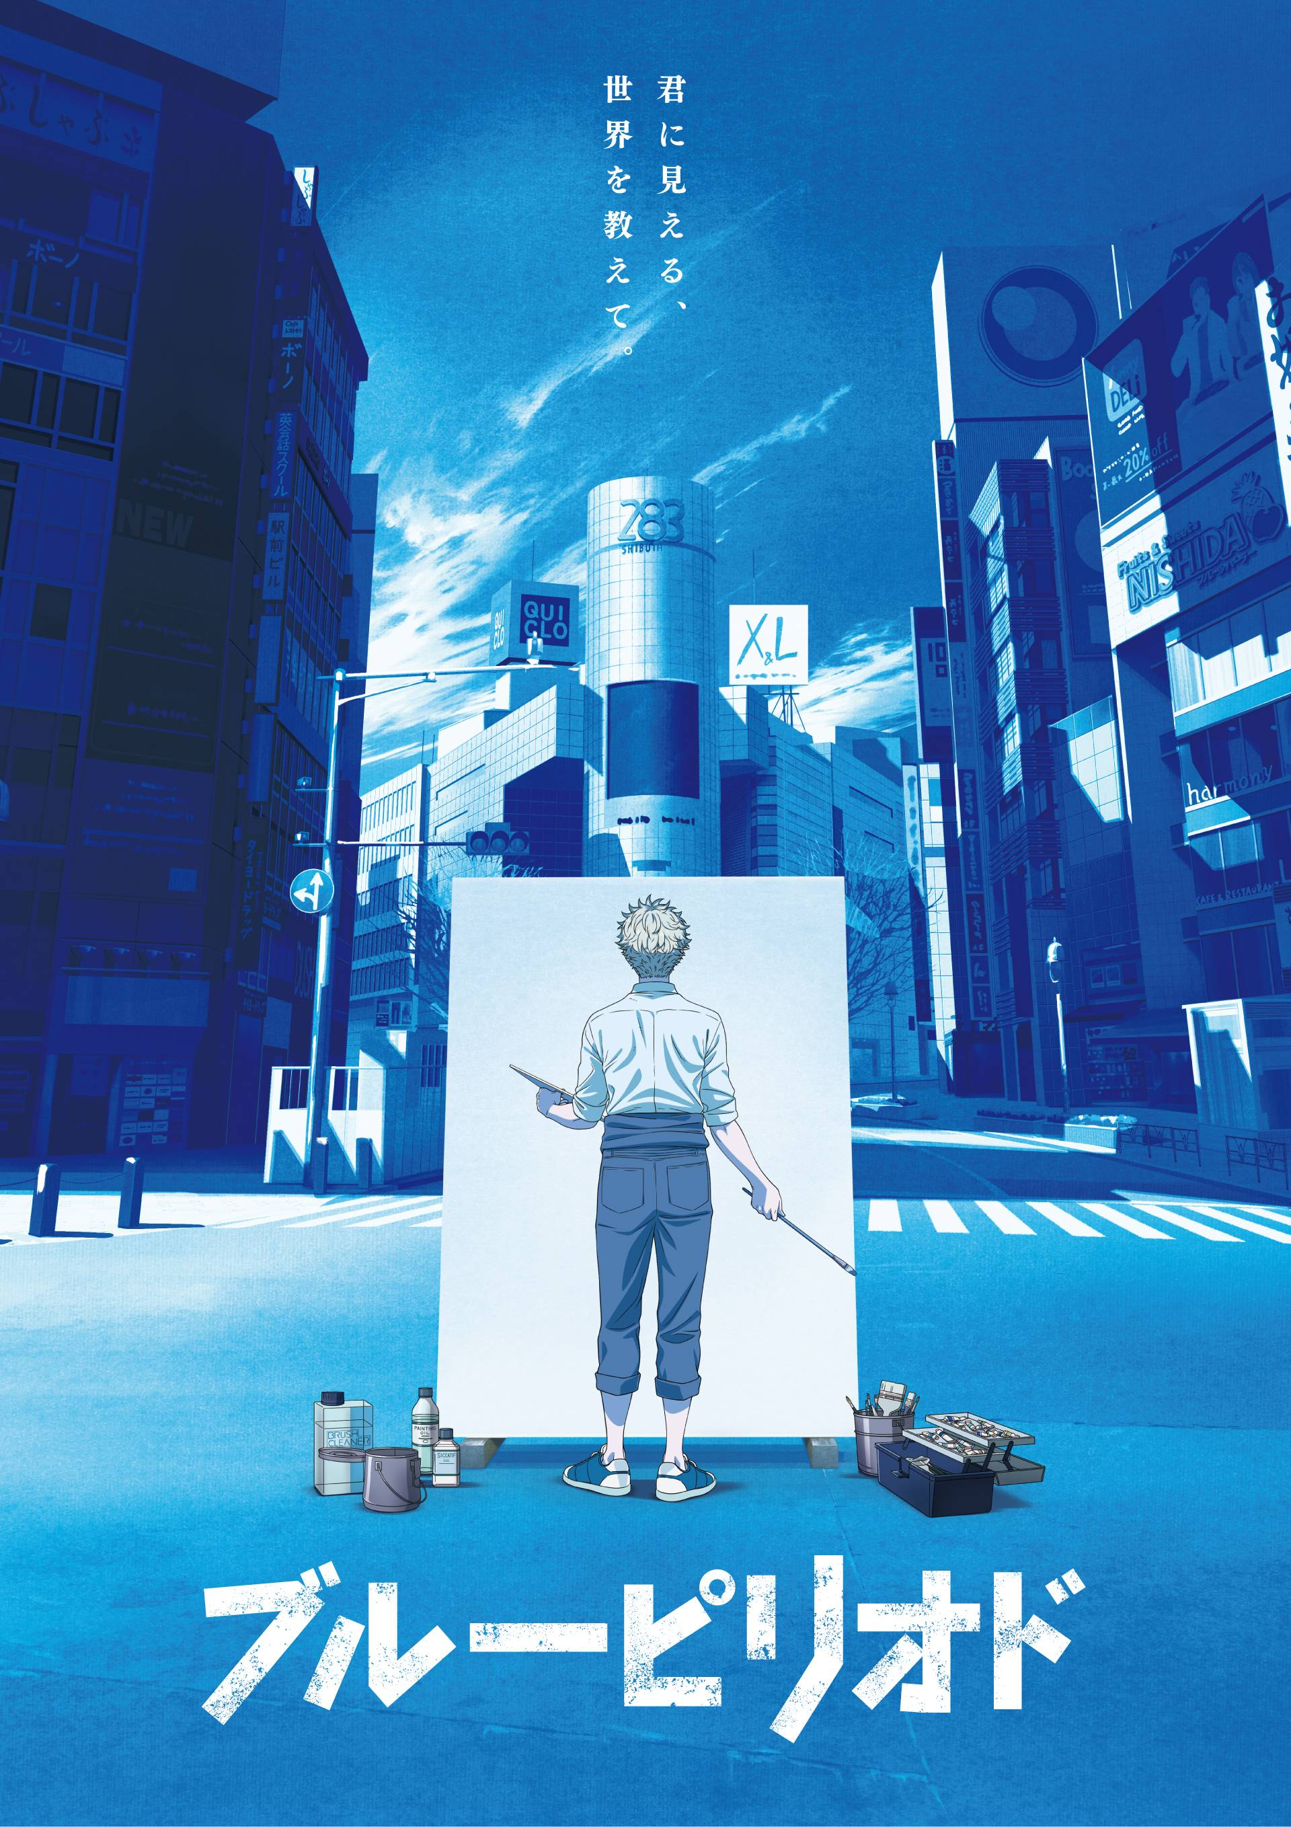
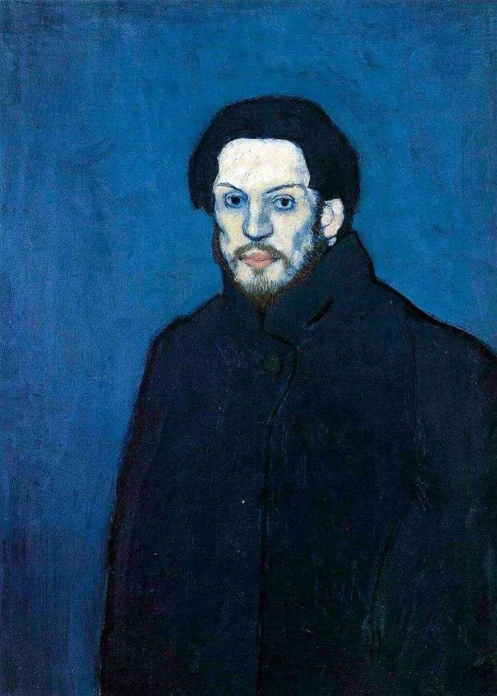
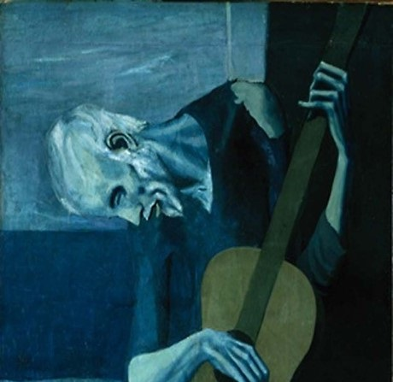
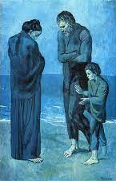
藍色時期
畢卡索在1900年至1904年之間，本質上以單色（陰鬱的藍色與藍綠色）做畫的時期，只有極少數暖色作品例外。
現在是形容充滿煩惱的少年時期。
漫畫家山口飛翔的作品《藍色時期》

Slide 5
你真是個不可思議的人。
明明可以聰明的活下去，卻選擇了不確定的未來。
明明只要努力讀書的話，只要讓大人們開心的話，
就能沒有任何問題地，過好每一天。
就算如此，你依舊選擇了繪畫。
朝著只能靠著創作前進的世界、朝著打從心底與人連結的世界。
朝著你真正喜歡的世界。
對自己喜歡的事情說出「喜歡」是一件恐怖的事情。
因為如果喜歡的東西被否定了，會無可救藥的失望。
就算這樣，你也繼續畫著。
有時也會稍作休息，整頓呼吸後，繼續前進。
正因為是處於尚未成熟「青色」時代，才懂內心矛盾和痛苦。
但是也正因為經歷過這種「青色」時代，人才能向前進。
也會有失去目標的時候吧。
但只要還能感到不甘心，就還能繼續戰鬥。
這個世界沒有正確答案。
「如果你能看見青色的話，蘋果也好兔子也好畫成青色也無所謂」
我憧憬著，那個雖然會迷茫，但卻向著喜歡的事物努力的你。
成為青色的夥伴

Slide 6
為了活在青春時代的人們打氣所寫
合唱的部分也是為了獻給那些為自己青春奮鬥的人
用藍色畫出心中「最喜歡的那片風景」

Slide 7
參考資料
https://zh.m.wikipedia.org/zh-tw/YOASOBI
https://reurl.cc/g21gL7
https://www.youtube.com/watch?v=NyUTYwZe_l4
https://www.youtube.com/watch?v=-m080hdzwvM

Slide 8
感謝聆聽

